Slide 1

Smart City Tiles
Finale presentatie
David Quie Fernando Declercq

Slide 2
Inhoud
Analyse
Probleemstelling
Abstracte oplossing
Software analyse
Hardware analyse
Implementatie
Hardware
Software
Testing
Demo

Slide 3
Analyse - Probleemstelling
IoT Platform voor 1e leerjaarstudenten
Simpel om te gebruiken
Programma upgradebaar vanop afstand
USB-C PD-powered mogelijkheid

Slide 4
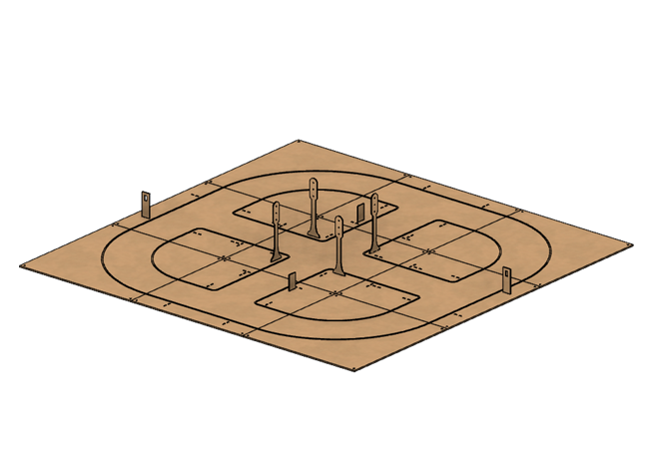
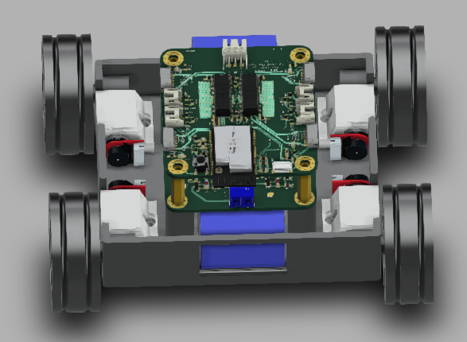
Analyse - Abstracte oplossing
Smart Wagen
Smart Tegel

Slide 5
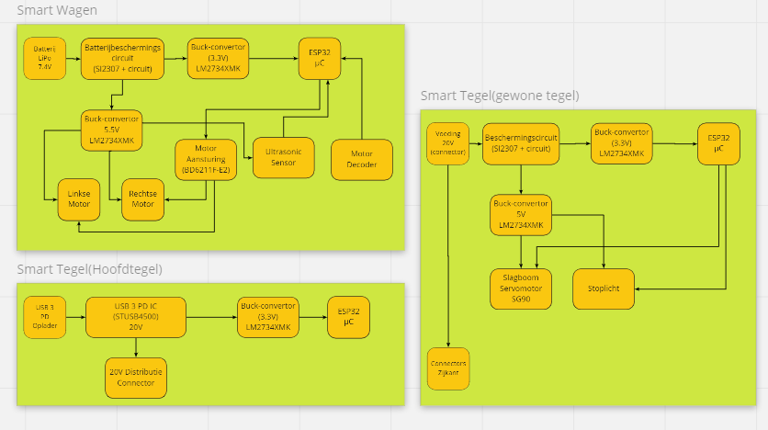
Analyse - Hardware analyse
Hardware blokdiagram

Slide 6
Analyse - Software analyse
In- & Outputs
NodeRed (server) Protocols
Database (MYSQL) Http methods
Hoofd tegel (ESP32) Mqtt messages
neven tegels (atmega328p)
Wagen (ESP32)

Slide 7
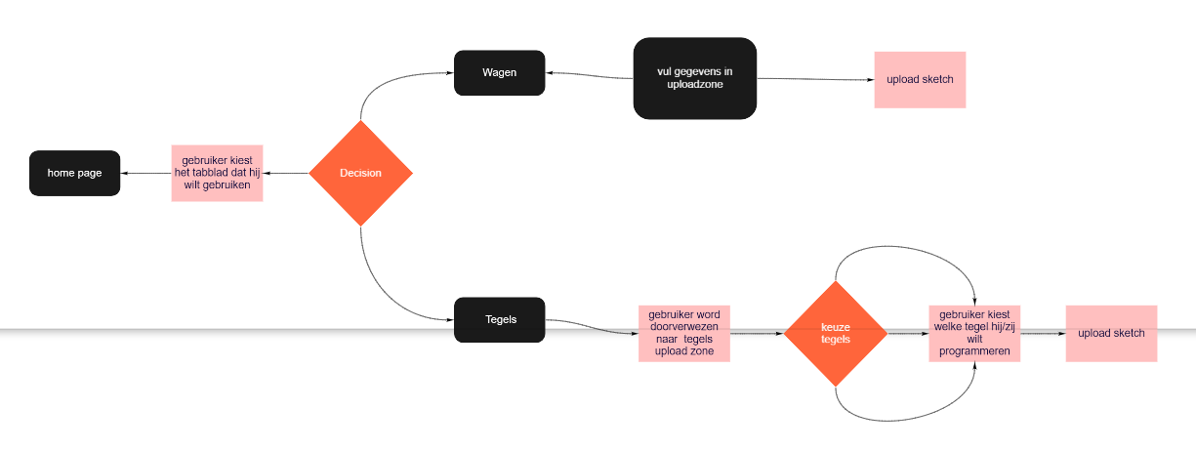
Analyse - Software analyse
Software Flow web interface

Slide 8
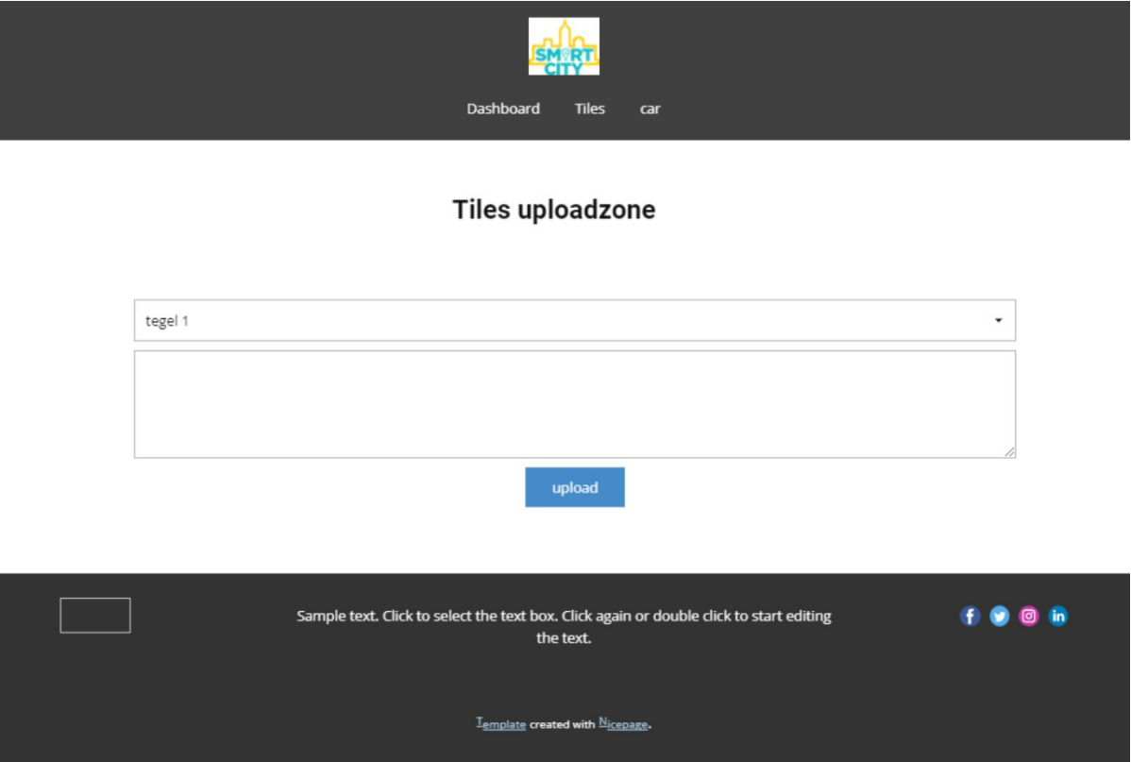
Analyse - Software analyse
Mock-Up

Slide 9
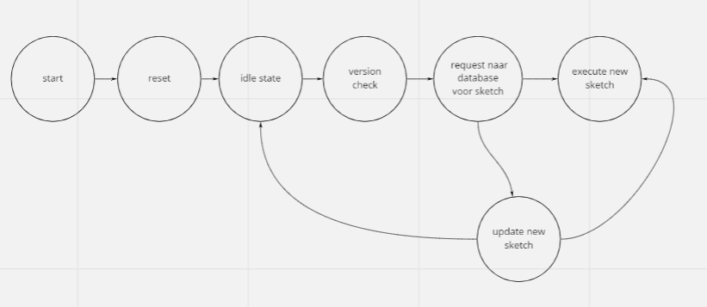
Analyse - Software analyse
State Diagram

Slide 10
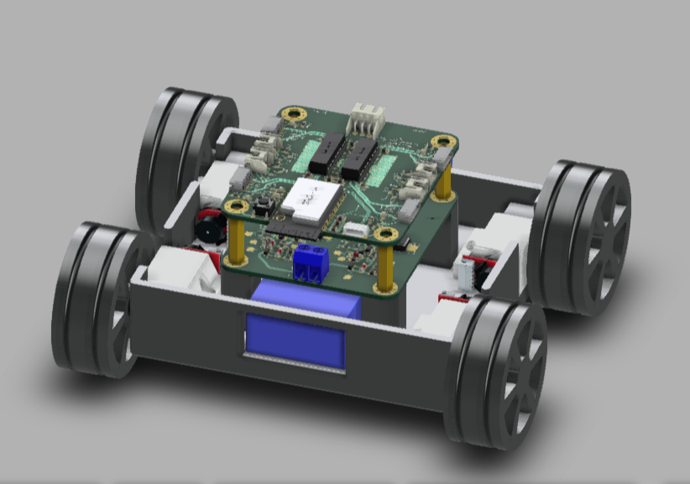
Implementatie - Smart Wagen
Smart-wagen

Slide 11
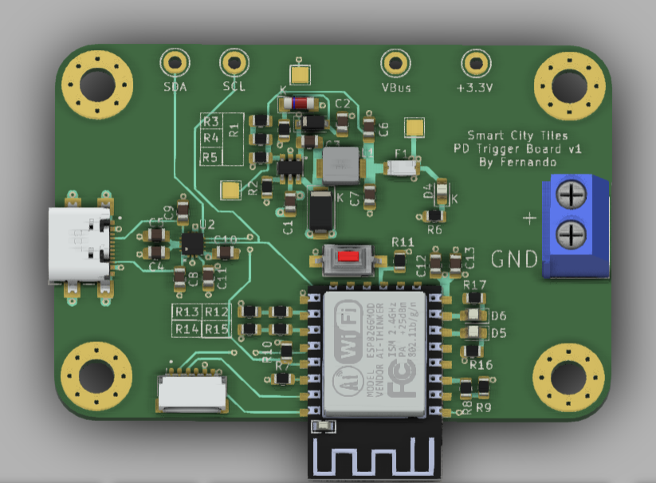
Implementatie - Smart Tegel
Smart-tegel

Slide 12
Testing - Smart Wagen
SW - Voeding
SW - Main board

Slide 13
Testing - Smart Tegel
Smart Tegel

Slide 14
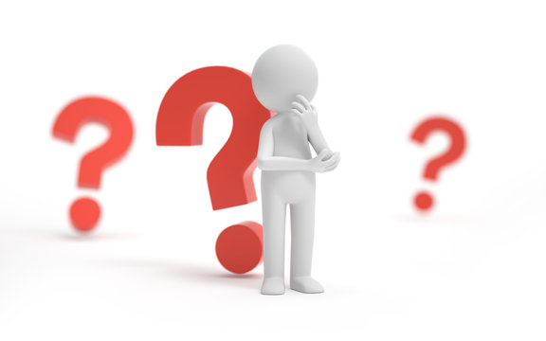
Zijn er vragen ?

Slide 15
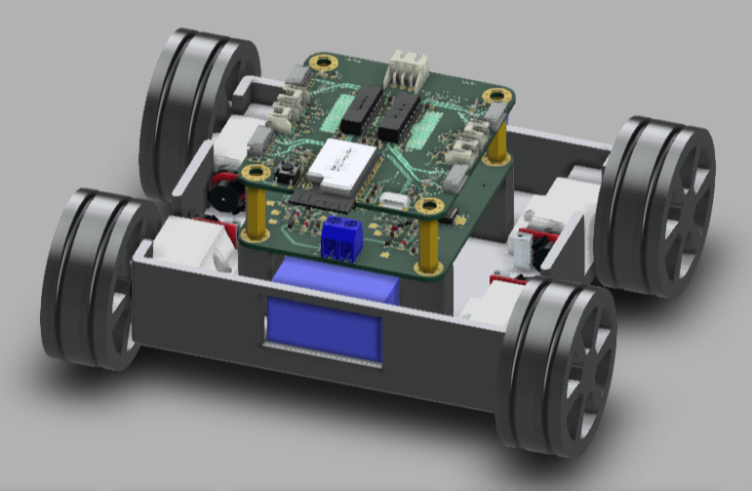
Demo time!

Slide 16
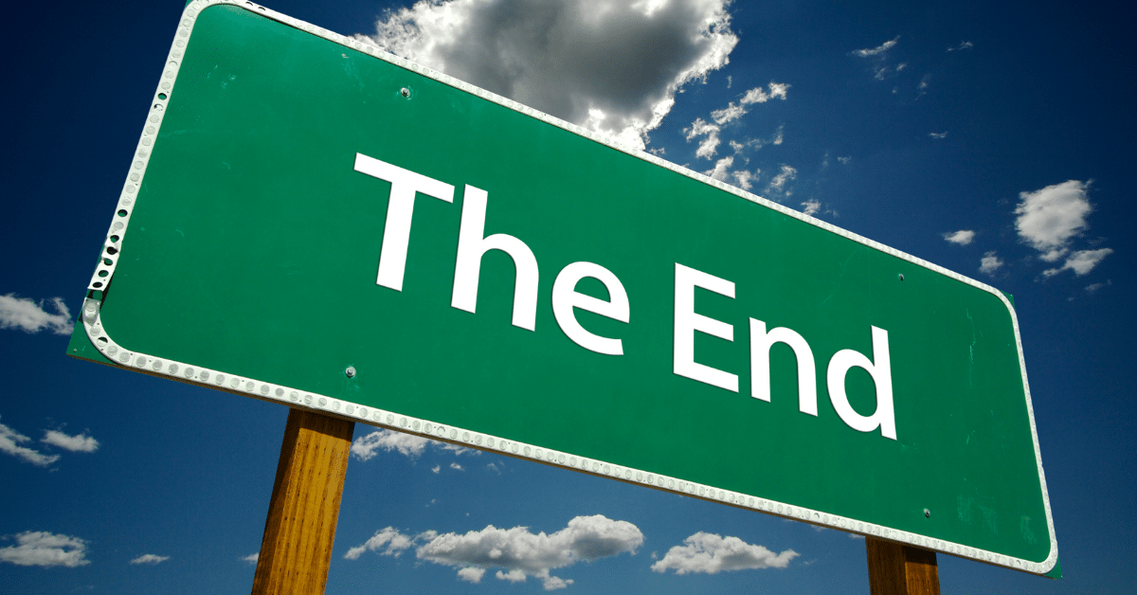
Bedankt voor uw aandacht!

